Slide 1
讓天賦自由
第二組
報告:呂偉宏
組員:施妤青 陳立心 莊昀叡，亷千儀 彭資安 呂偉宏

Slide 2
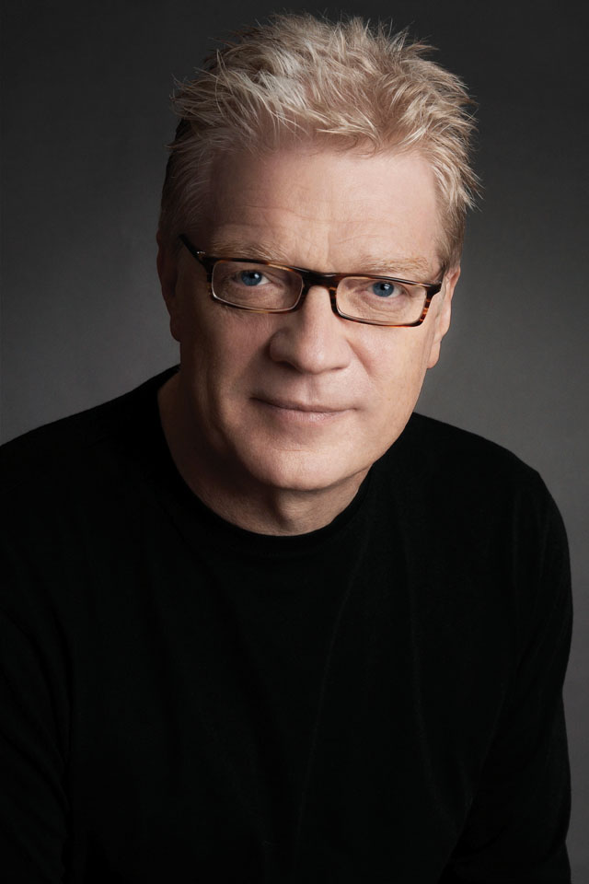
本書作者
Keb Robinson
享譽國際的人類開發先驅
曾合作對象包含歐洲亞洲各國政府
國際組織《財富》五百大公司，中央與地方教育系統。定居美國洛杉磯

Slide 3
引言： 生命的歸屬
引言所舉出的案例並非擁有幾乎完美的人生，其中幾位甚至在幼年的求學時期，被認定為是問題學生。但是卻因他們能夠清楚地知道自己想要甚麼樣的生活，促使他們找到了自己的天賦，使得他們體驗到人生中所謂近乎完美的境界，因為他們找到了自己的天命。其中一個為作者所頌揚的概念：讀者才是本書的主角。
Notes:
每個人都擁有不同的天賦。
希望在閱讀完書之後，每個人都能找到自己的天賦，並擁抱自己的天命。

Slide 4
第一章 找出天賦與熱情
作者實際指出天命的真正意義，並描述了歸屬於天命的順序:我有、我愛、我要、在哪。教育體系不該只是不斷地針對學科加強，而是要找到其與術科間的平衡點，幫助學生做身心靈健全的發展。
Notes:
現今教育的觀念以及盲點。現今全世界的教育體系，幾乎是著重學
科大於術科許多，因此容易忽略掉學生除了學科之外所擁有的天賦。

Slide 5
第二章 一定有屬於你的才華
個人才華可以有很多呈現方式，每個人運用智力的方式也不盡相同，不要接受自己是個「沒用的人」，我們對自己與他人的能力常常覺得理所當然，而天命重要的原則之一，就是要我們提出質疑，擁有批判的能力， 創意與革新的精神，探索和認識這個世界其實是多元有變化的，若自己一職墨守成規，將會大大限制了發覺真實自我的機會。
Notes:
作者認為，智力測驗所顯示的結果中，其所顯示的線性評量表無法代表一個人絕對的智力高低。重點不再於智力有完美無缺的表現，以及高智商，而是積極尋找屬於自己的天命。現今社會多半把智力定義在語文或數學方面的成就高低，而忽略了其實智力包含其他多元的能力，例如音樂、美術…等專長。而智力評量及測驗方式，嚴重窄化了對”智力”這個詞的定義。不要再把屬於自己的能力視為理所當然，而是努力去開發並且更進一步利用自己的長處，來發展屬於自己的天命。

Slide 6
第三章 誰都能飛
人之所以為人的獨特之處，就是來自於想像力，而這項才能催生了語言、藝術、科學、哲學，以及浩瀚繽紛的人類文化，有些事物是需要用「心」觀察，並不是所有東西都只侷限用「眼睛」來看，而創造力應是每個人與生俱來的能量，任何領域也都與創意有關，單就你自己是否開發這些能量。
Notes:
現今的學生，常常一味地被灌輸，死板地定義教育，但真正的學習應自我開發和找到自己的方式去理解，這樣才能對其專業更有熱忱；對工作懷抱熱情的人，並不向一般人那樣去把工作視為勞務，他們之所以工作，是因為喜歡工作，在其中找到天命歸屬，而自己對世界與之的獨道看法，是會影響並成就未來。

Slide 7
第四章 忘我的境界
有天賦的事情上，有時候可以達到一個巔峰並忘我的境界，並且在最後提到了「如果我能隨心所欲，如果我不必擔心生計或他人對我的看法，我最想做什麼」?
這是個面對自己內心想做的事很重要的事，很多人可能有這樣的想法，但迫於現實之下往往沒有勇氣去做自己真正有天賦想做的事。

Slide 8
第五章: 尋找讓你看見自己的伙伴
當你認識了一群懷抱相同熱情，也希望盡情實踐自我的人，你可以更享受你的天賦與天命，也因為了有了這些人，讓你在天賦上發揮得更好更強大，也因為了有了同樣熱情的人，更確立了自己選擇的方向。
Notes:
講朋友

Slide 9
第六章 你願意付出多少代價
找尋天命的途中會遇到很多種挑戰或障礙，通常是個人、社會、文化。
追根究柢就是你願意付出多少代價，妳得到天命後可能成果豐碩但收割之前你可能得有堅強的意力追求。
Notes:
個人的障礙就像是身體上的殘缺，不論殘疾與否，態度在追尋天命的道路上是極為重要的，個人障礙可能是最常見的障礙，最大的改變方式就是接受你的恐懼，依然放手去做。
社會的障礙
就恐懼他人發現妳的缺陷，這種恐懼通常出現在最親近的人之間。
就像是爸媽要你做什麼工作，對妳比較好，但對妳比較好的工作如果阻礙你時現自我，其實也並非真正對你有好處。
群體思考的危險，影響個人發展的因素主要有三種:個人性情父母同儕。
就同儕來說因為排擠所以容易讓自己內心的熱情被否決，如果沒有認清事實，將會找不到天命。
文化障礙
個別社會團體共有的價值觀與行為模式
每個社群裡都有某些態度語行為被認為合理或不合理，被讚許或被責難。

Slide 10
第七章 幸運來自妳的態度
妳的強項如果可以結合才能踏上通往天命的路途，妳的態度就是優關尋找天命的因素。
生命中的情境與現實情況都能由你自己選擇，都能由你自己塑造，甚至完全轉轉變，找找到天命的人通常比較能夠看清他們對生命的企圖並規劃好一條往目標的途徑。
Notes:
如果在人生中遇到挫折，文中提到有一個後天雙眼失明的人，但他覺得失明是一件麻煩事但絕對不是一蹶不振的痛苦。
他失去視力但還是轟轟烈烈正時了生命並非由過程中的遭遇決定而是你面對遭遇時的態度。

Slide 11
第八章 辨認生命中的良師
尋找天命的過程，我們也經常需要他人的協助與引導，那些引導我們的人是我們生命中的良師。所以我們需要辨認出我們的良師，他們能看出我們有哪方面潛力(天命)，為我們開起一扇門，找到自己的天命；除此之外，面對生命中的岔路，他們也會引導我們怎麼走，並給予我們支持，讓我們勇往直前走下去。
Notes:
或許我的良師已經出現，只是我還沒發覺。也希望我能夠早點辨認出我的良師，找到屬於自己的天命，並在人生的旅途中盡情的發揮所長!

Slide 12
第九章 人生永遠不嫌遲
人類的生命是一個不停循環的整體，有些人雖然在早年發現了自己的天賦，但卻因為考量到現實因素而為去實踐、發揮。到了中老年，大部分的人都以為自己沒機會實踐了，其實除了體能上的天賦之外，只要以往的生活規律，保持腦部的運動，即使年齡漸長，我們仍能夠持續發揮創意的思考能力，挑戰自己的極限，實踐自己的天賦。
Notes:
身為年輕人的我，這章節讓我更了解到規律生活的重要性，身體健康之外，維持不斷思考的習慣，這樣找到自己的天命後才能不斷的發揮它，實踐對它的熱情，活出屬於自己的人生。

Slide 13
第十章 當興趣不能餬口時
為了找到天命，妳不見得要丟下一切，花費所有時間。
如果能夠做自己喜歡的事，即使一周只有幾小時，也會促成難以想像的改變。
本書最大的一個問題主軸──天賦到底能不能自由？現代學生對未來面臨的第一個問題是不知道自己的天賦是什麼，第二個是不知道這個天賦能不能當飯吃。
Notes:
以中文系為例，有很多學生選擇中文系，是因為理科不強、英文很差，剛好對小說文學有點興趣，所以來了，而中文系全名為「中國文學系」，所教授內容多半是古典文學，學生真正有興趣的文學類型可說是少數，再者，對文學有興趣多半意思是喜歡看小說，喜歡閱讀未必是適合寫作的，因此中文系學生有兩群人，一群是真正對文學有興趣，具強烈學習動機，另一群是對教授內容不具興趣，多半忙於另尋出路。學生對己身的不熟悉加上對科系的不瞭解造就在大學時間與資源的浪費。
這個狀況行之有年，中文系本身出路不好找的狀況當然有，但若學校能多提供系所的資訊介紹、多提供學生認識自己天賦的機會與時間，不論是高中生還是大學生，想必會對未來的人生規劃更有把握，資源及時間的浪費或許就不會那麼令人冤枉了。

Slide 14
第十一章 學校的好成績不等於人生的好成績
教育體系其實不需要改革，他們需要轉型。
要適應個體需求，發現每個孩子的個人天賦。
營造學習環境始學生有學習欲望，自然的發現自已真正的熱情。
Notes:
目前看來，大環境還是多要求考試成績的，多數人追求文憑及學歷為人生目標，到頭來是博士掃廁所，
英雄無用武之地，會有升學主義的追求，不就是缺乏尋找自己人生目標的緣故嗎？
近年科技進步，資訊傳遞流通而快速，學生不再是困在台灣的井底之蛙，對別國的教育方針的制度多有耳聞，再加上台灣面對到文化轉型的社會階段，對教育的省思有了更深及更全面的發展可能。
以國文科教學舉例，因３Ｃ產品發展日新月異，新世代對閱讀的專注力及耐心越來越差、寫作的用字也趨向口語化、網路化，舊式的紙本閱讀、課本教材逐漸不適用於現代學生，在這樣的大環境趨勢下，「到底為什麼要讀書？」這個問題浮上檯面，各方有各方的說話及論調，但想來教育改革或許也不遠了。

Slide 15
後記 全體人類都必須活出天命
《讓天賦自由》一書，描繪了未來世界的新趨勢、新理想，若是我們每人都能找到自己的天賦、又假若我們每人都能在現實裡實踐天賦，這個世界哪裡還會有值得我們扼腕的機會呢？或許書本說的盡是理想，但其中對於生命的省思、對於人生的追求精神，卻是值得我們銘記心中的。

Slide 16
Thank you pay attention!!

